Slide 1




SOMOS ARBUSTA |
INTRODUCCIÓN A
NODE JS

Slide 2

REPASO GENERAL |
Es un entorno de ejecución que nos permite ejecutar Javascript por fuera de un navegador.

Slide 3
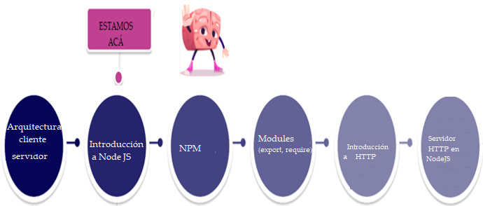

LÍNEA DE TIEMPO | EXPRESS

Slide 4





OBJETIVO CLASE DE HOY|
1-CONOCER, INSTALAR Y PROBAR NODE.JS

Slide 5
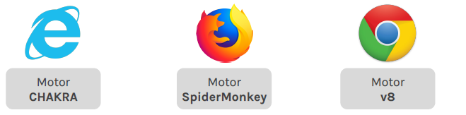
ARQUITECTURA NODE JS
Todos los navegadores presentan un motor de Javascript para leer y renderizar código JS. Esto hace que el lenguaje dependa sí o sí de un navegador para poder ejecutarse.
Los navegadores entre sí utilizan distintos motores, y es por esta variedad que a veces un mismo código JS puede comportarse de manera diferente dependiendo del navegador en el que se esté ejecutando.

Slide 6

ARQUITECTURA NODE JS
Node JS está construído bajo el motor v8 de Google Chrome.
Esto lo convierte en un entorno de ejecución para Javascript y logra que el lenguaje deje de depender del navegador para poder ejecutarse. De esta forma, podemos programar tanto el Front-end como el Back-end en un mismo lenguaje: Javascript.

Slide 7

INSTALANDO NODE JS
Lo primero que hay que hacer es descargar Node.js desde su página oficial: nodejs.org/es
Conjuntamente con Node.js se va a instalar el gestor de paquetes NPM, que veremos a fondo más adelante.
Para verificar que se instaló correctamente, abrir una terminal y ejecutar el comando node -v ó node –versión
Tener en cuenta que al instalar Node no estamos instalando
un software si no un entorno de ejecución.

Slide 8
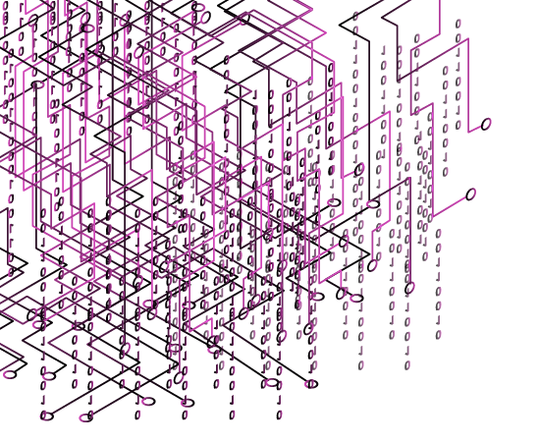


PROBANDO NODE JS
Para testear NodeJS, crear una carpeta llamada Node.
Abrir el editor de texto Visual Studio Code.
Ir a Archivo/Abrir carpeta y seleccionar la carpeta que creamos recién.
Crear un archivo llamado prueba.js y escribir el siguiente script:console.log('Probando Node!');
Abrir una terminal. Para eso, ir a Terminal/Nueva terminal, o ejecutar el atajo ctrl + shift + ñ.
En la terminal escribir el siguiente comando:node prueba.js
Si todo anduvo bien, veremos en la terminal el mensaje:
Probando Node!.
DAA
DIGITAL INTERACTION

Slide 9










Gracias
por participar
/arbustait
WWW.ARBUSTA.NET
Notes:
Agregar e mail al thank you

